Slide 1
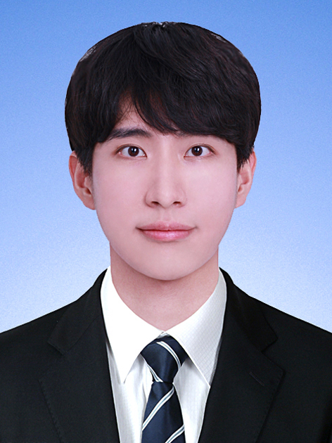
개발자로서의 주요 프로젝트 및 노력을 소개하기 위한
포트폴리오
1
미니 소코반 게임
주요 내용 : 캐릭터가 박스를 목표 지점으로 옮기는 C# 활용 게임 제작
기간 : ‘20년 8월 3일 ~ 8월 31일 (약 4주)
2
온습도 센서 실시간 모니터링
주요 내용 : 온습도센서(DHT11) 데이터 값을 WinForm Chart에서 실시간 모니터링
기간 : ‘20년 9월 3일 ~ 9월 17일 (약 2주)
방용혁 (Bang YongHyuk)
3
공장 자동 매칭 시스템
최종 학력 : 동서대학교 컴퓨터공학부 졸업(’20년)
거주지 : 부산광역시 금정구 금강로 468번길 30
연락처 : kuk07k@naver.com
긴급 연락처 : 010-2976-8790
주요 내용 : 주문자의 접근성과 공장의 생산성 최대화를 위한 공장 자동 매칭 시스템
기간 : ‘20년 7월 10일 ~ 7월 24일(약 2주)
4
용접 라인 SPC 시스템
주요 내용 : 용접 작업 시 발생하는 다양한 용접 조건값 수집 및 관리 시스템
기간 : ‘20년 10월 1일 ~ 11월 2일(약 1달)

Slide 2
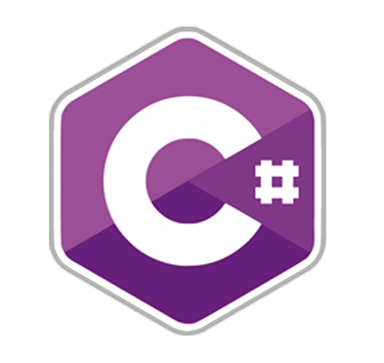

1
미니 소코반 게임
스마트팩토리 S/W 개발자 양성 과정 / 한국품질재단 운영 / ’20년 8월(약 4주) / 개인 작업
1. 프로젝트 기초 설계
2. 프로그램 개발
3. 주요 성과 및 개선점
프로젝트 선정 배경
캐릭터를 이용해 창고 안에 박스를 모두 목표점으로 옮기는 C# 활용 게임 제작
아이디어 구상
캐릭터에게 지시한 방향이 빈칸(박스나 벽이 아닌 곳)인 경우, 그 칸으로 이동
지시한 방향에 박스가 있는 경우, 박스를 이동(이 경우, 박스가 이동할 칸도 비어 있어야 함)
지시한 방향이 벽인 경우, 또는 박스가 있는데 박스가 이동할 칸에 다른 박스나 벽이 있는 경우에는 키를 눌러도 캐릭터는 이동 불가
UI 디자인 설계
C# 기반 WinForm으로 인터페이스 설계
이미지를 활용하여 비주얼라이제이션
시스템 구성
목표점의 수와 박스의 수는 동일
플레이어는 화살표를 이용해 캐릭터를 조정 가능
해당 스테이지 및 이동 횟수를 보여줌
모든 박스를 목표점으로 이동시킨 경우 다음 라운드 진행
C# 기능 구현 및 알고리즘 설계
C# 프로그램으로 게임 기능 구현
게임 내 필요한 알고리즘 설계 및 분석
제한 사항(추가 개선 필요 사항)
UI 추가 기능 구현: DB와 연동하여 사용자에 따라 스코어를 저장해 다른 사용자와 경쟁 가능
업데이트 필요 사항 : 게임 내 다양한 아이템을 추가하여 사용자의 플레이에 변수를 창출
위 프로젝트를 통해 ① C#을 활용한 기능 설계, ② 알고리즘 설계 및 분석을 학습할 수 있었습니다.
이러한 학습 노력을 시스템 설계 및 분석 업무에 활용하고자 합니다.

Slide 3
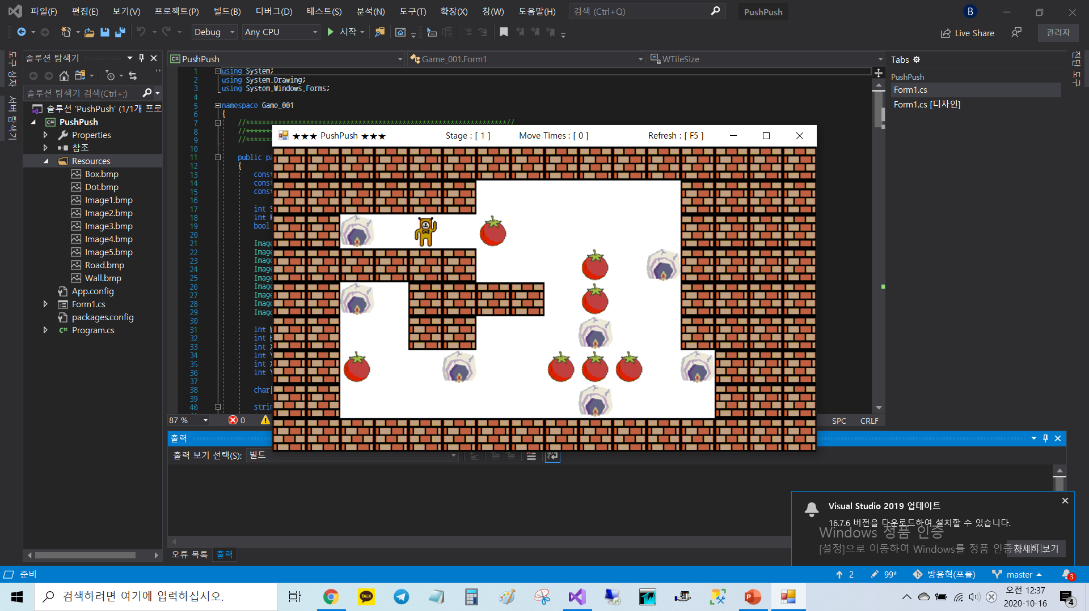
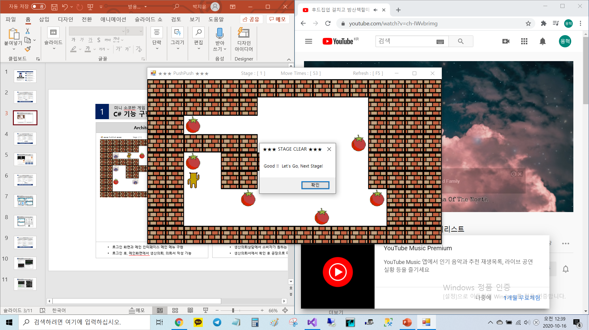
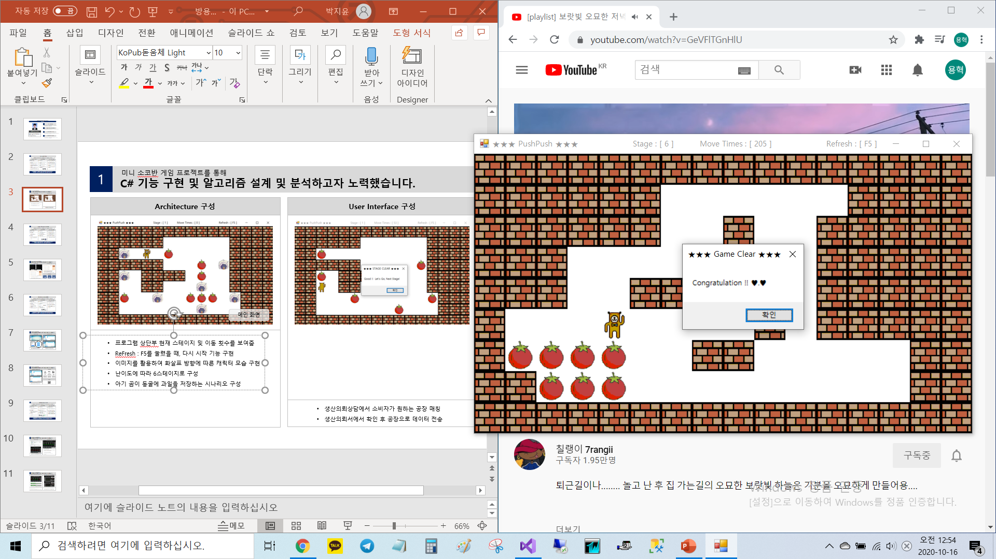
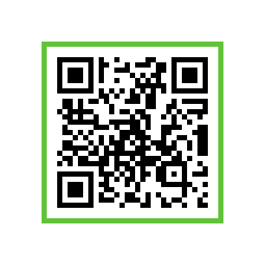
1
미니 소코반 게임 프로젝트를 통해
C# 기능 구현 및 알고리즘 설계 및 분석하고자 노력했습니다.
Architecture 구성
User Interface 구성
시작 화면
스테이지 클리어 화면
프로그램 상단부 현재 스테이지 및 이동 횟수를 보여줌
Refresh : F5를 눌렸을 때, 다시 시작 기능 구현
이미지를 활용하여 화살표 방향에 따른 캐릭터 모습 구현
코드 분석
마지막 스테이지 클리어

Slide 4

2
온습도 센서 실시간 모니터링
스마트팩토리 S/W 개발자 양성 과정 / 한국품질재단 운영 / ’20년 9월(약 2주) / 개인 작업
1. 프로젝트 기초 설계
2. 프로그램 개발
3. 주요 성과 및 개선점
프로젝트 선정 배경
온습도 센서(DHT 11)의 실시간 모니터링
주요 기능 목표
데이터 수집 및 활용
데이터 시각화 (visualization)
상황에 따른 대처 가능
시스템 구성
DHT 11 센서 데이터 추출 및 DB에 저장
저장된 MariaDB 데이터를 조건에 따라WinForm(Chart) 그래프 출력 및 실시간 모니터링
UI 디자인 설계
C# 기반 WinForm으로 인터페이스 설계
차트, 버튼 이벤트를 통해 UI 구현
실시간 모니터링 기능
온습도 센서 실시간 모니터링
데이터 수집 및 활용 (데이터 시각화)
데이터베이스 구축
MySQL(MariaDB)로 데이터베이스 구축
센서 데이터 값 추출 및 저장
라즈베리파이에서 센서 값 추출
추출된 데이터 값을 DB에 저장 및 출력
C# 프로그램과 DB 연동 구현
DB 데이터를 프로그램으로 기능 구현
실시간 모니터링 시스템 구현
제한 사항(추가 개선 필요 사항)
데이터 처리는 DB(Query문)에서 최적화- 프로그램의 효율성을 높이기 위해서
위 프로젝트를 통해 ① 센서 데이터 값 추출 및 저장, ② DB 데이터 시각화를 학습할 수 있었습니다.
이러한 개발역량을 데이터 분석 업무에 활용하고자 합니다.

Slide 5
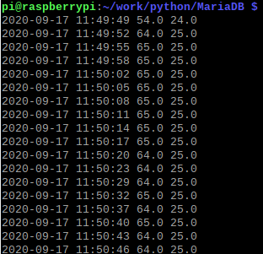
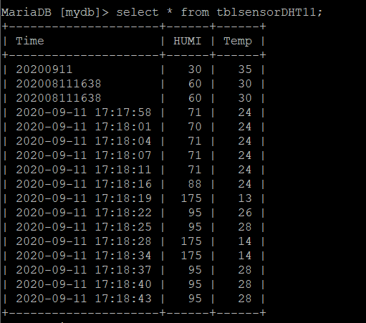
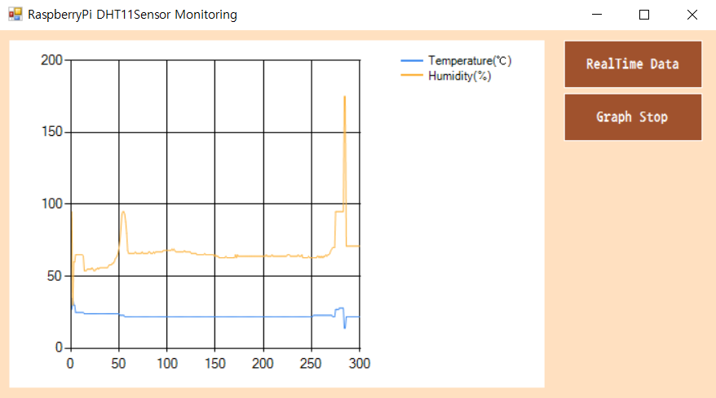
2
온습도 센서 실시간 모니터링 프로젝트를 통해
센서값 추출 및 저장, 데이터베이스를 분석하고자 노력했습니다.
Architecture 구성
User Interface 구성
실시간 데이터 추출
실시간 데이터 저장
초마다 데이터 값 하나씩 그래프 출력되도록 구현
Graph Start / Stop 버튼 : 일시정지 기능 구현
RealTime Data 버튼 : 실시간 데이터 값 하나를 그래프 출력
시스템 구성도
실시간 모니터링
데이터 측정
데이터 분석 및 전송
Monitoring
DHT11 온습도 센서 데이터 값을 측정
MariaDB에 데이터 값 저장 (데이터 처리)
WinForm(Chart)에 초마다 데이터를 받아와 그래프 출력
DHT 11
MariaDB
WinFrom (Chart)

Slide 6

3
공장 매칭 시스템 프로젝트
스마트팩토리 S/W 개발자 양성 과정 / 한국품질재단 운영 / ’20년 7월(약 2주) / 4명의 팀 작업
1. 프로젝트 기초 설계
2. 프로그램 개발
3. 주요 성과 및 개선점
프로젝트 선정 배경
생산자-소비자간 정보 공유 부족
주문자 접근성과 공장 생산성 최대화 목표
아이디어 구상
생산 요구 사항 명확화
공장과 소비자간 UI 접근성 강화
소비자 요구조건에 따른 공장 매칭
시스템 구성
입력 조건에 따른 공장 데이터 매칭/출력
생산 의뢰상담, 생산 의뢰서 UI 구현
UI 디자인 설계
C# 기반 WinForm으로 인터페이스 설계
그리드 뷰, 버튼 이벤트를 통해 UI 구현
공장 매칭 기능
가격
예상납기일
평점
데이터베이스 구축
MS-SQL를 활용한 데이터 관리
로그인 계정과 공장의 데이터 구축
C# 프로그램과 DB 연동 구현
DB 데이터를 프로그램으로 기능 구현
생산의뢰상담, 생산의뢰서 구현
DB 계정 데이터와 로그인 화면 연동
제한 사항(추가 개선 필요 사항)
UI 추가 기능 구현: 로그인 화면 회원가입 추가기능 구현 필요
DB 구축 개선: DB 편집 유연성을 위한 테이블 구성
소비자가 원하는 옵션으로 매칭
위 프로젝트를 통해 ① C#을 활용한 기능 설계, ② DB 구성 및 연동 방식을 학습할 수 있었습니다.
이러한 학습 노력을 백엔드 – DB 작업자와의 협업 과정에 활용하고자 합니다.

Slide 7
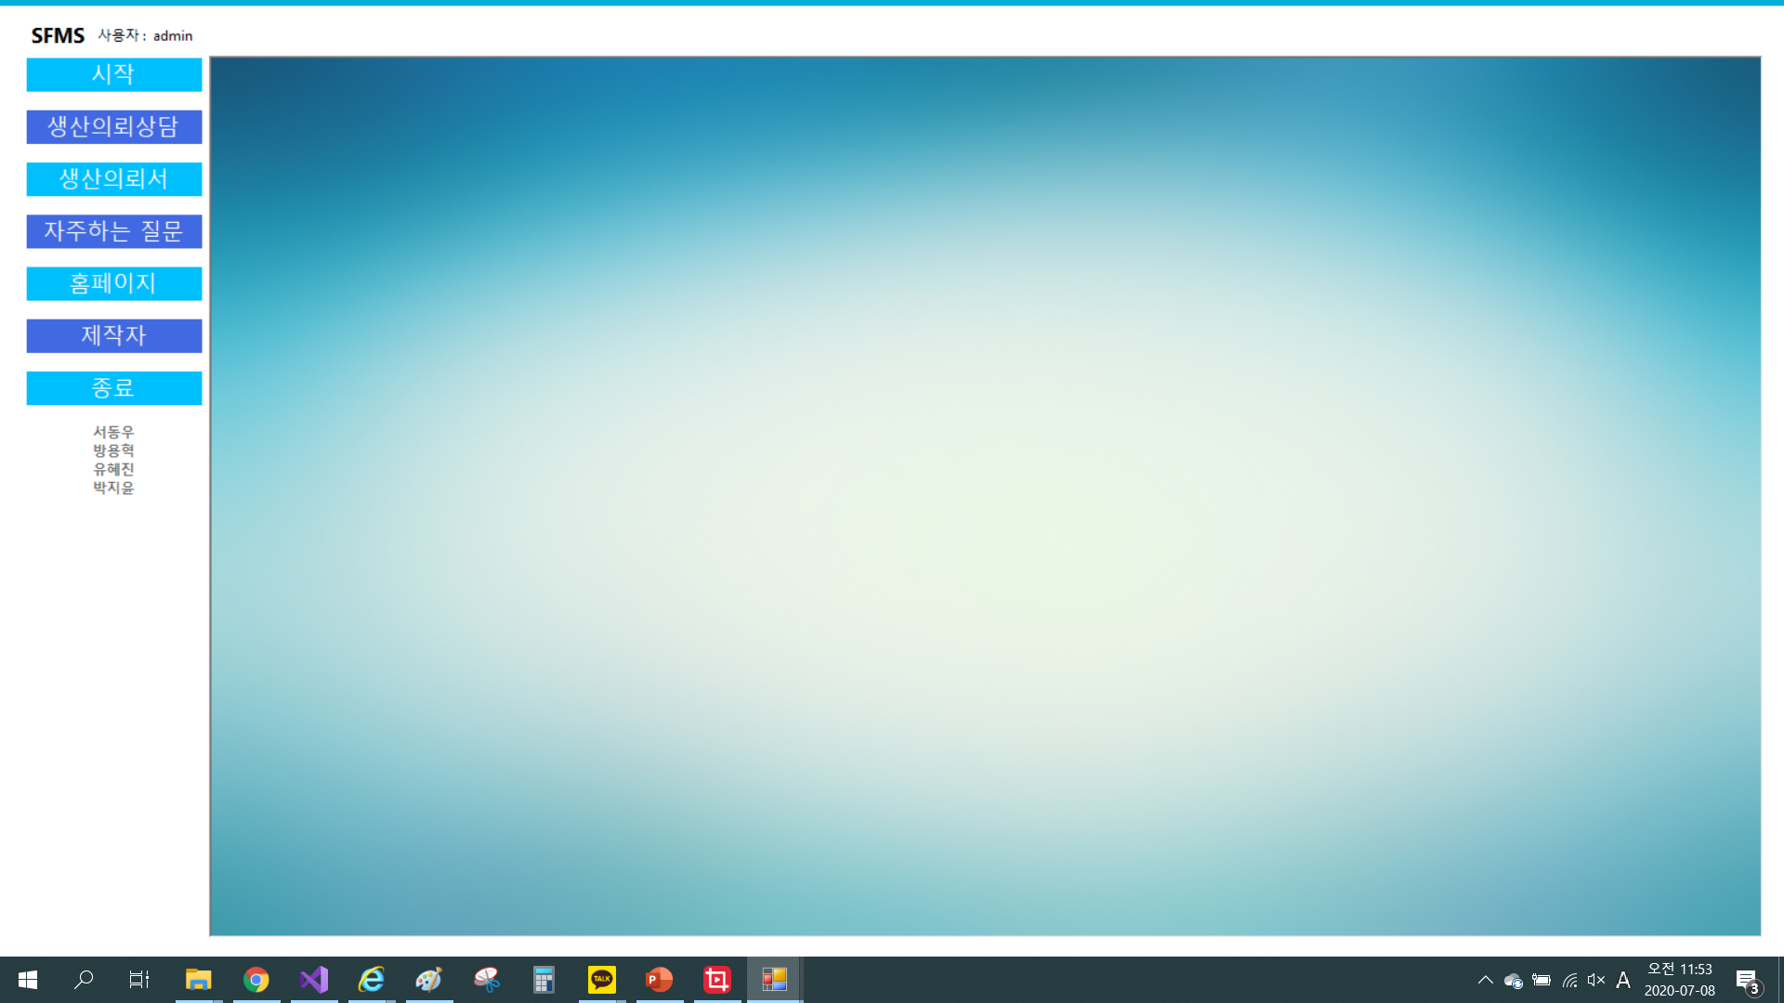
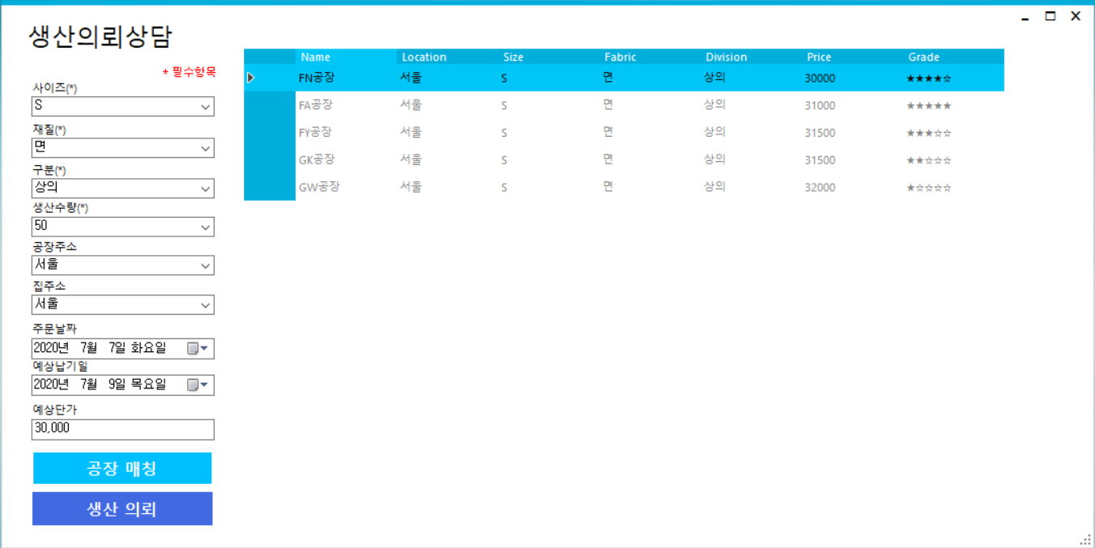
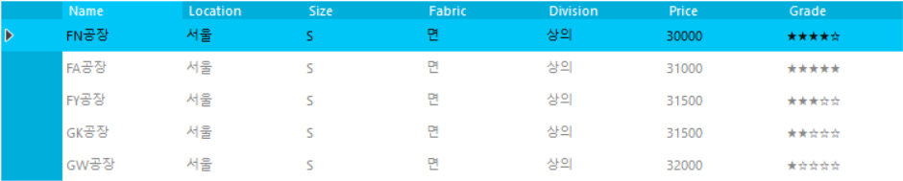
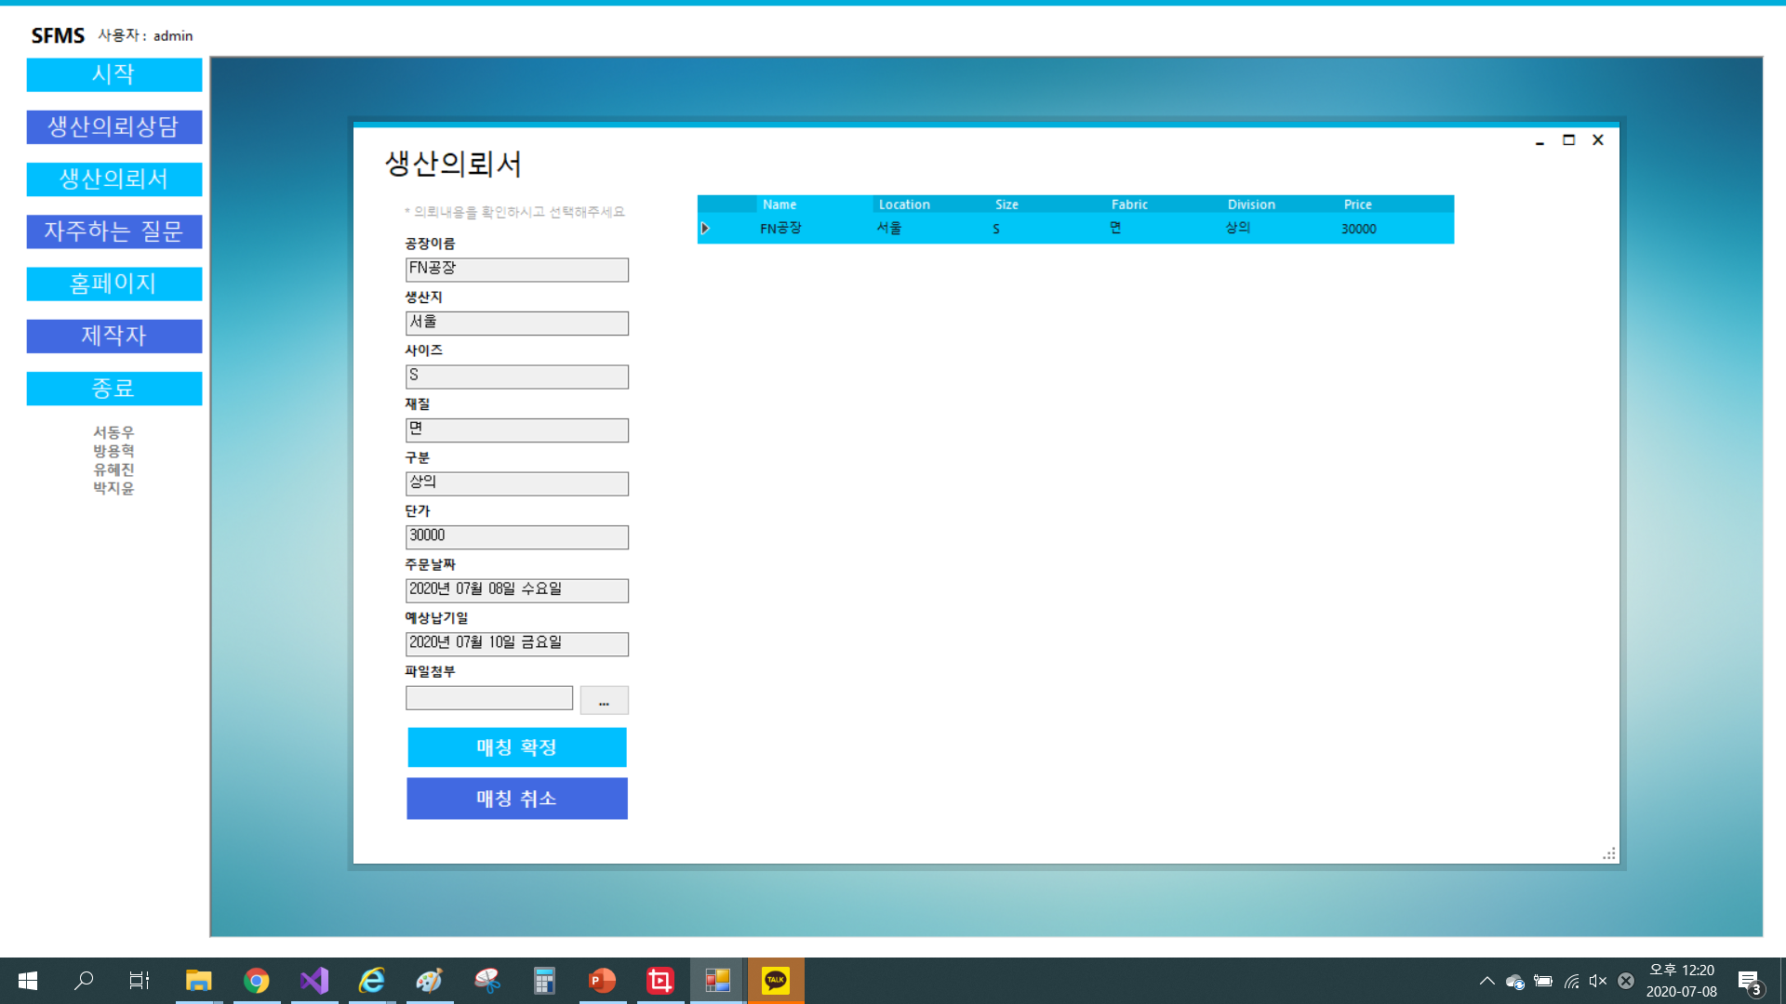
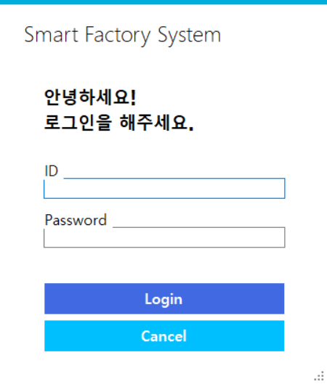
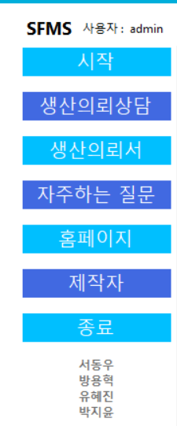
3
공장 매칭 시스템 프로젝트를 통해
프로그래밍 툴과 데이터베이스 연동 기능을 이해하고자 노력했습니다.
Architecture 구성
User Interface 구성
메인 화면
생산의뢰상담 화면
생산의뢰서 화면
로그인 화면과 메인 인터페이스 메인 메뉴 구현
로그인 후, 메인화면에서 생산의뢰, 의뢰서 작성 가능
생산의뢰상담에서 소비자가 원하는 공장 매칭
생산의뢰서에서 확인 후 공장으로 데이터 전송

Slide 8

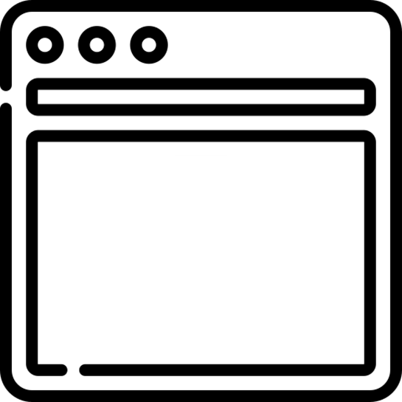

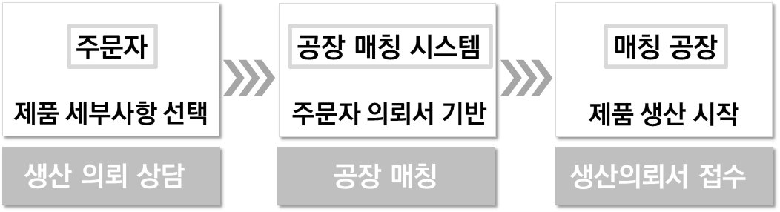
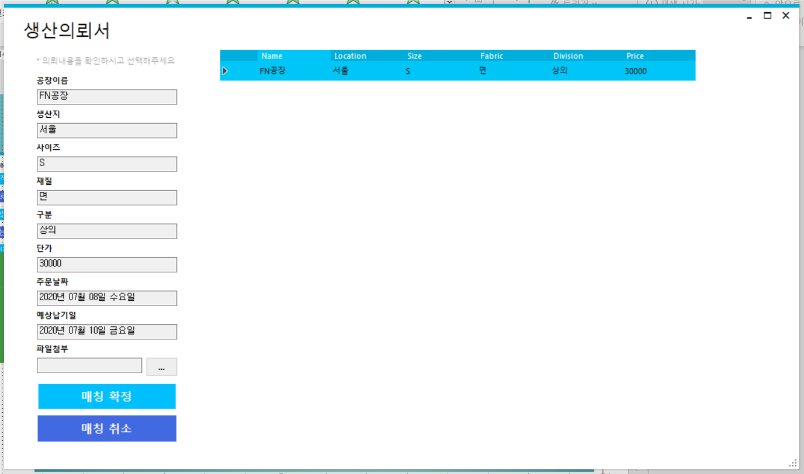
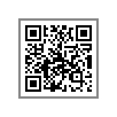
3
공장 매칭 시스템 프로젝트를 통해
프로그래밍 툴과 데이터베이스 연동 기능을 이해하고자 노력했습니다.
생산의뢰상담 / 생산의뢰서 UI 기능
시스템 구성도
조건에 따른 공장 매칭
시연 영상
공장 매칭 확인 및 신청
생산의뢰상담에서 생산수량에 따라 예상 단가 확인 구현
공장 / 집 주소를 통해 거리에 따른 예상 납기일 구현
생산의뢰상담내용과 일치하는 공장 확인하여 매칭 구현

Slide 9

4
용접 라인 SPC 시스템
스마트팩토리 S/W 개발자 양성 과정 / 한국품질재단 운영 / ’20년 10월~11월(약 1달) / 4명의 팀 작업
1. 프로젝트 기초 설계
2. 프로그램 개발
3. 주요 성과 및 개선점
프로젝트 선정 배경
용접 라인 불량률 감소 및 생산성 향상
사이버 상의 정보처리 결과로 현실의 움직임을 효율적으로 제어
주요 기능 목표
설비 가동 상황 실시간 모니터링 및 제어
용접 작업시 발생하는 다양한 용접조건값을 수집하여 통계적 공정관리
시스템 구성
KEP Server에서 임의의 랜덤값을 받아와 PLC 역할 대체
작업자의 오류를 막기 위해 수집된 요건에 맞게 시스템 제어
UI 디자인 설계
HMI툴 InTouch로 인터페이스 설계
Windows From 컨트롤 라이브러리를 활용해 데이터 값을 그래프로 구현
용접 라인 SPC 기능
용접 라인 실시간 모니터링 및 제어
데이터 분석을 통한 공장 효율성 증대
데이터베이스 구축
MS-SQL로 데이터베이스 구축
서버에서 받아온 데이터 값을 저장, 분석
HMI툴과 DB 연동 구현
DB 데이터를 InTouch내 기능 구현
전체 실시간 모니터링 화면, 라인별 모니터링 화면, 데이터 분석 화면 구현
DB 계정 데이터와 관리자 화면 연동
제한 사항(추가 개선 필요 사항)
UI 추가 기능 구현: 불량률 검출을 위한그래프 분석 추가기능 구현 필요
문제 발생시, 카카오톡으로 알림 메시지
향후 취합된 데이터를 통해 통계분석
위 프로젝트를 통해 ① HMI툴 구동 방식, ② DB 구성 및 연동 방식을 학습할 수 있었습니다.
이러한 학습 노력을 SW개발 업무 (MES/HMI) 에 활용하고자 합니다.

Slide 10
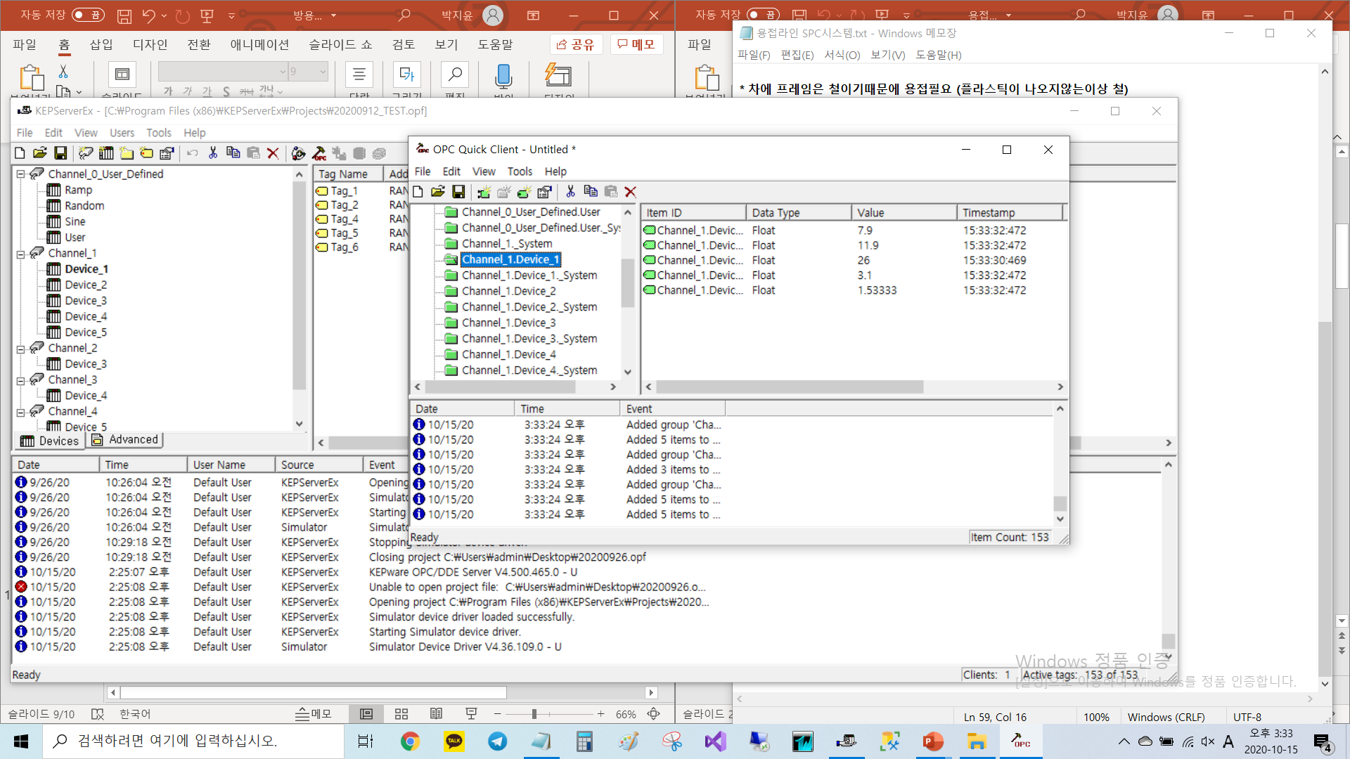
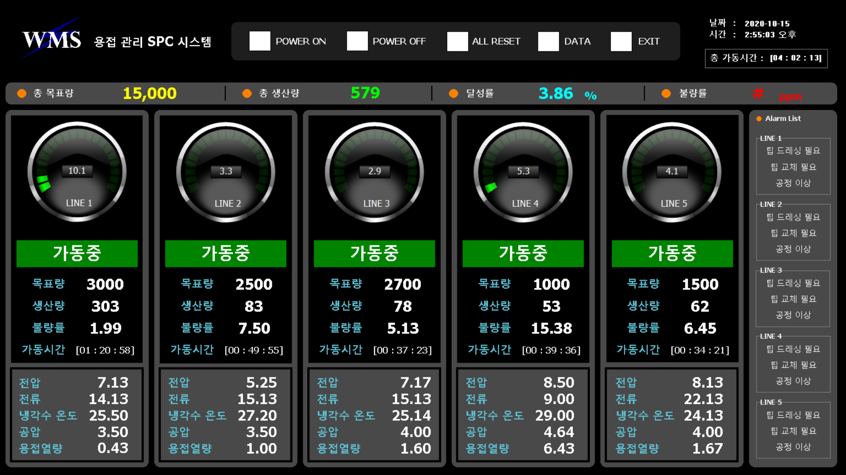
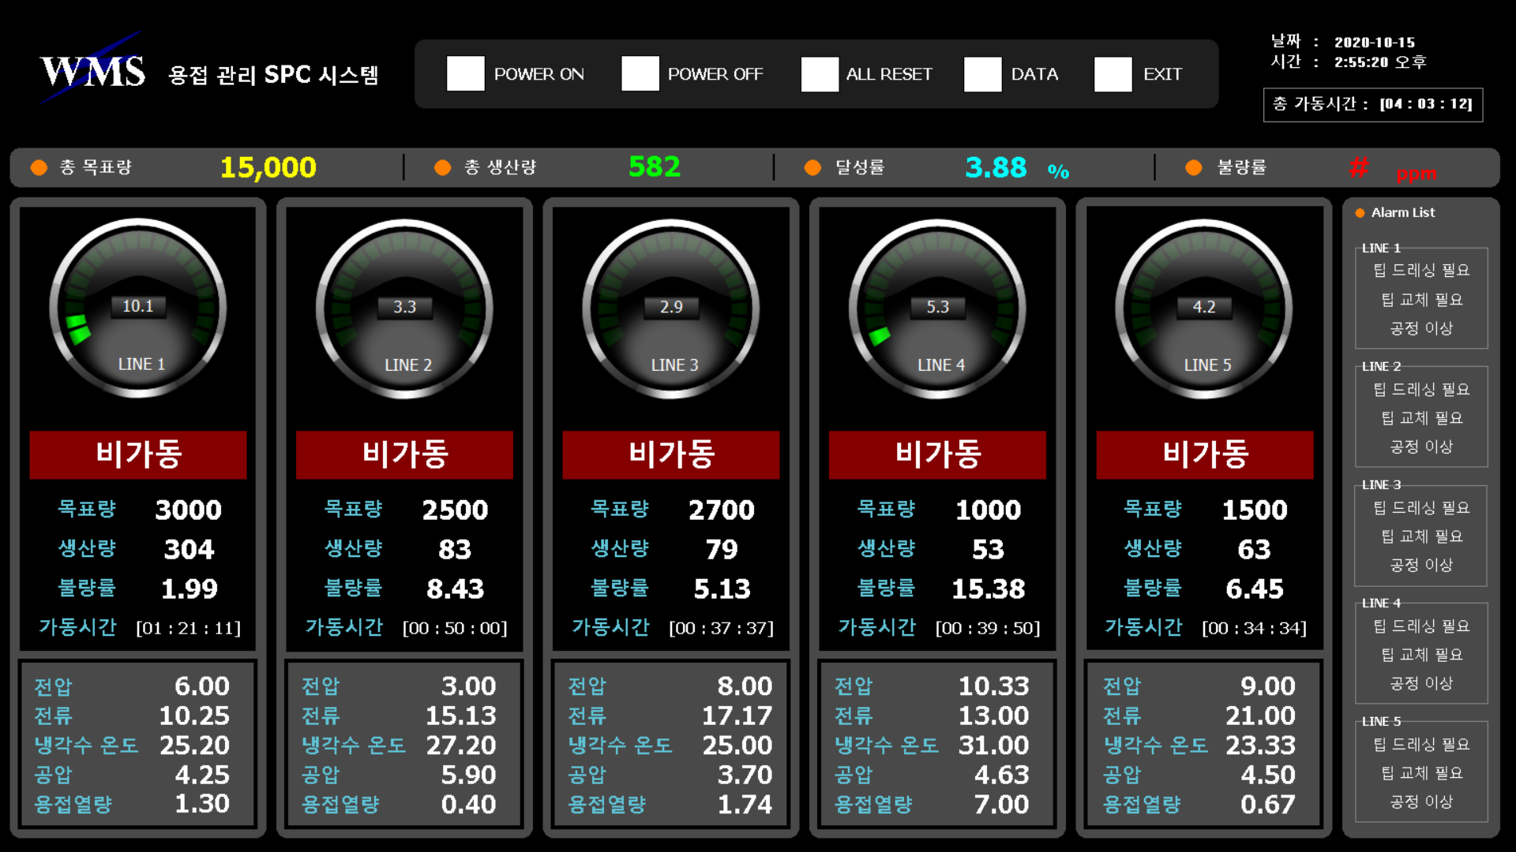
4
용접 라인 SPC 시스템 프로젝트를 통해
HMI 툴과 데이터베이스 연동 기능을 이해하고자 노력했습니다.
Architecture 구성
User Interface 구성
KEP Server 임의의 데이터값
전체 라인 가동 화면
각 라인 별 실시간 모니터링
(적용된 용접 조건값을 벗어날 시 , 가동중 → 비가동 상태로 전환)
총 목표량, 총 생산량, 달성률, 불량률 파악
POWER ON / OFF : 전력 공급 및 차단
ALL RESET : 초기화 (가동시간은 유지)
DATA : 데이터 분석 및 그래프 출력 (불량률 검출)
EXIT : 나가기
메인 화면
KEP Server에서 임의의 데이터값을 HMI에서 출력 및 가공
용접 라인 SPC 시스템 메인 메뉴 구현(실시간 모니터링)

Slide 11
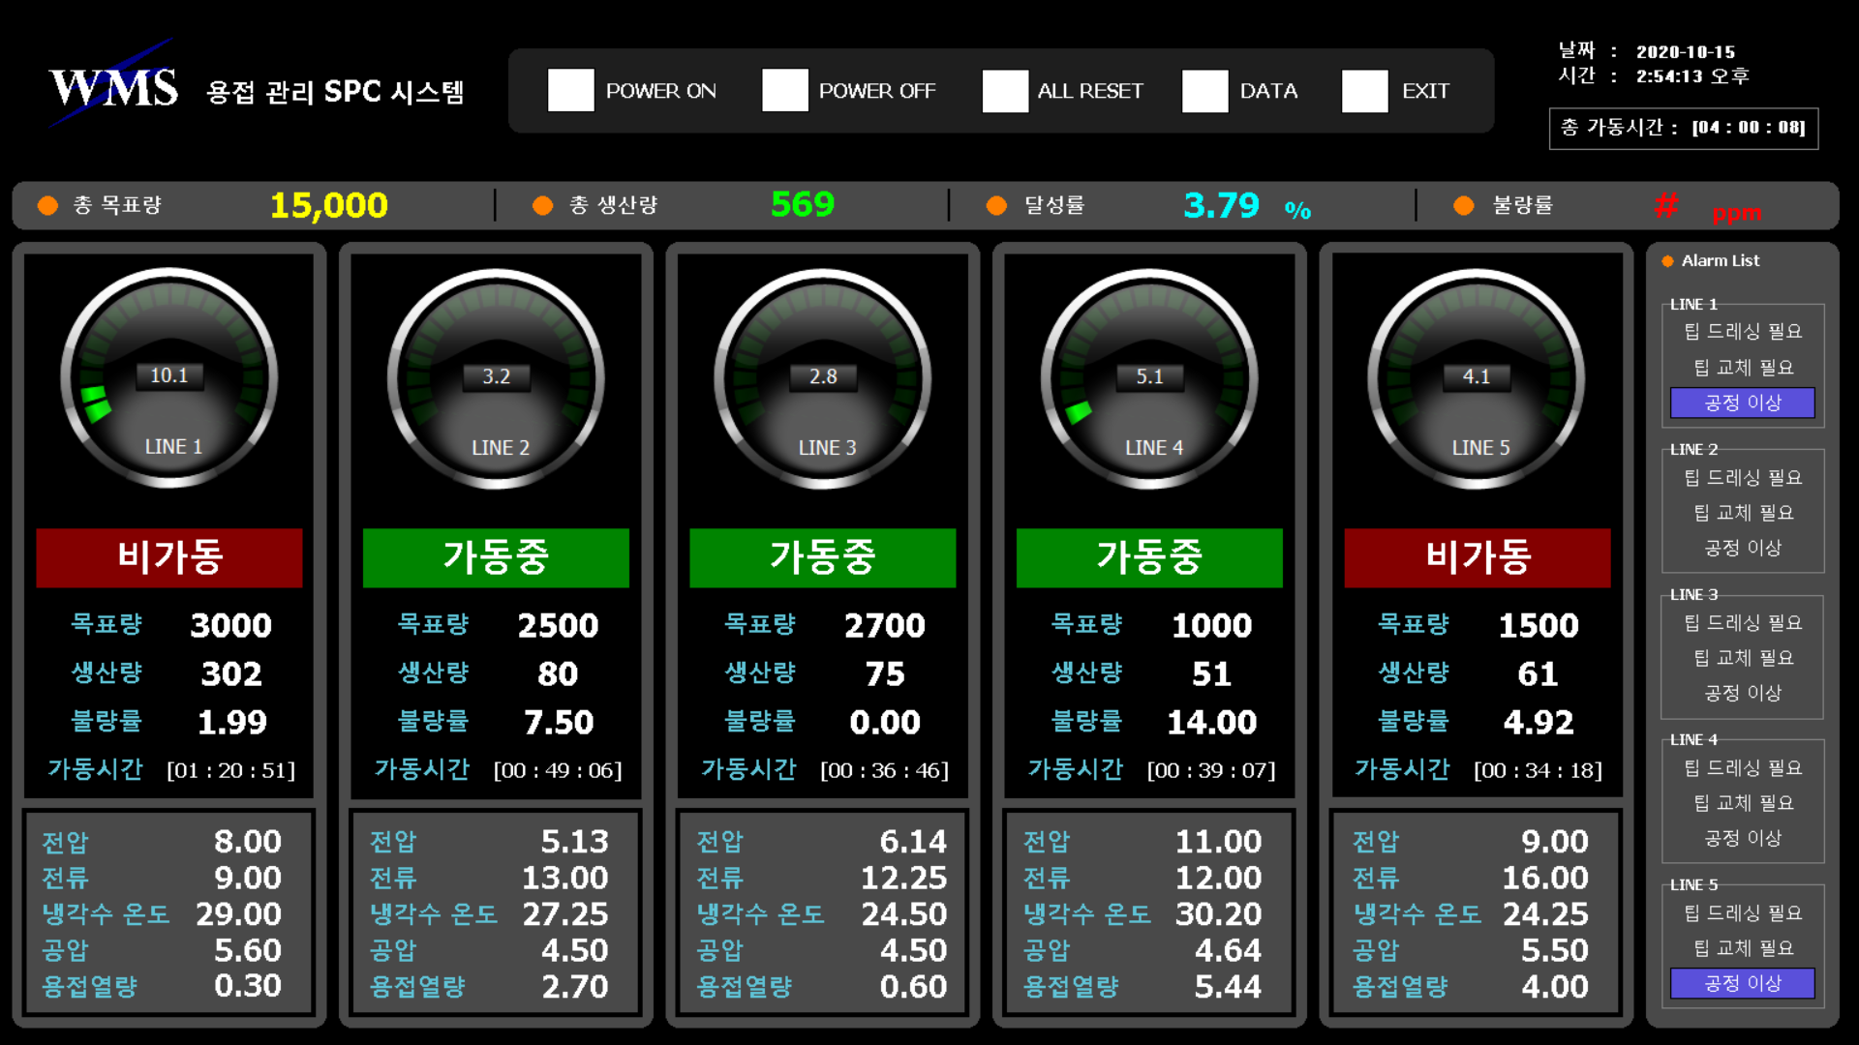
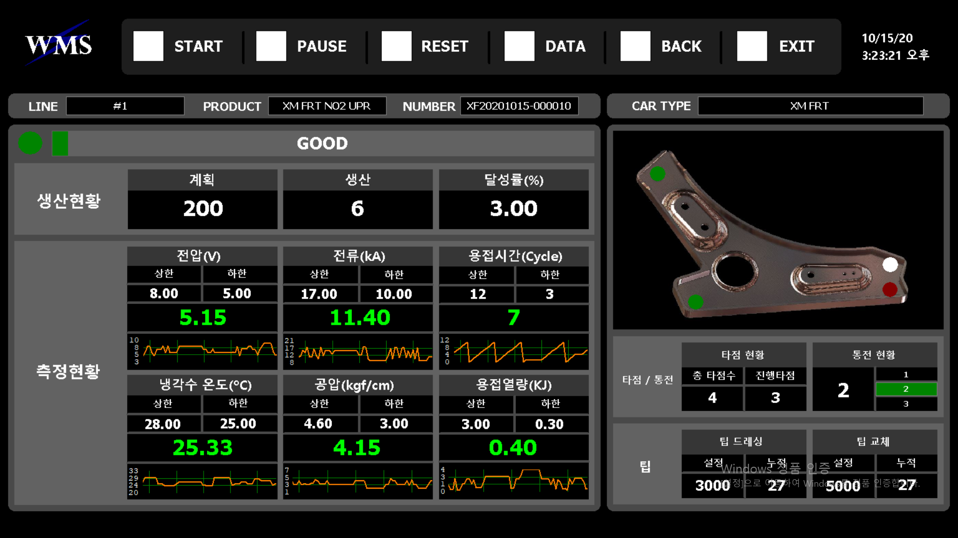
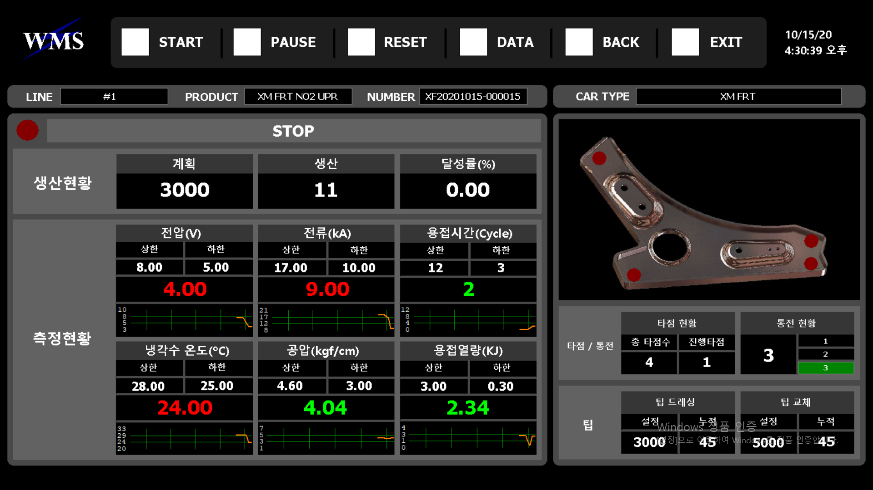
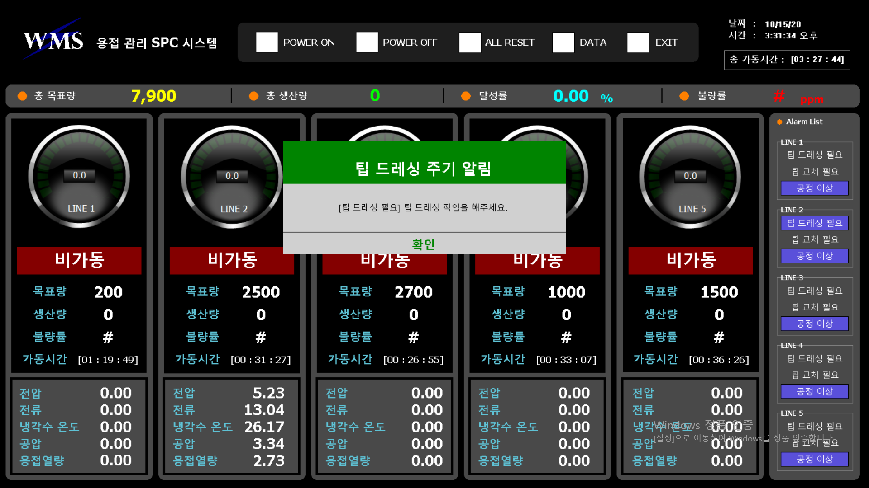
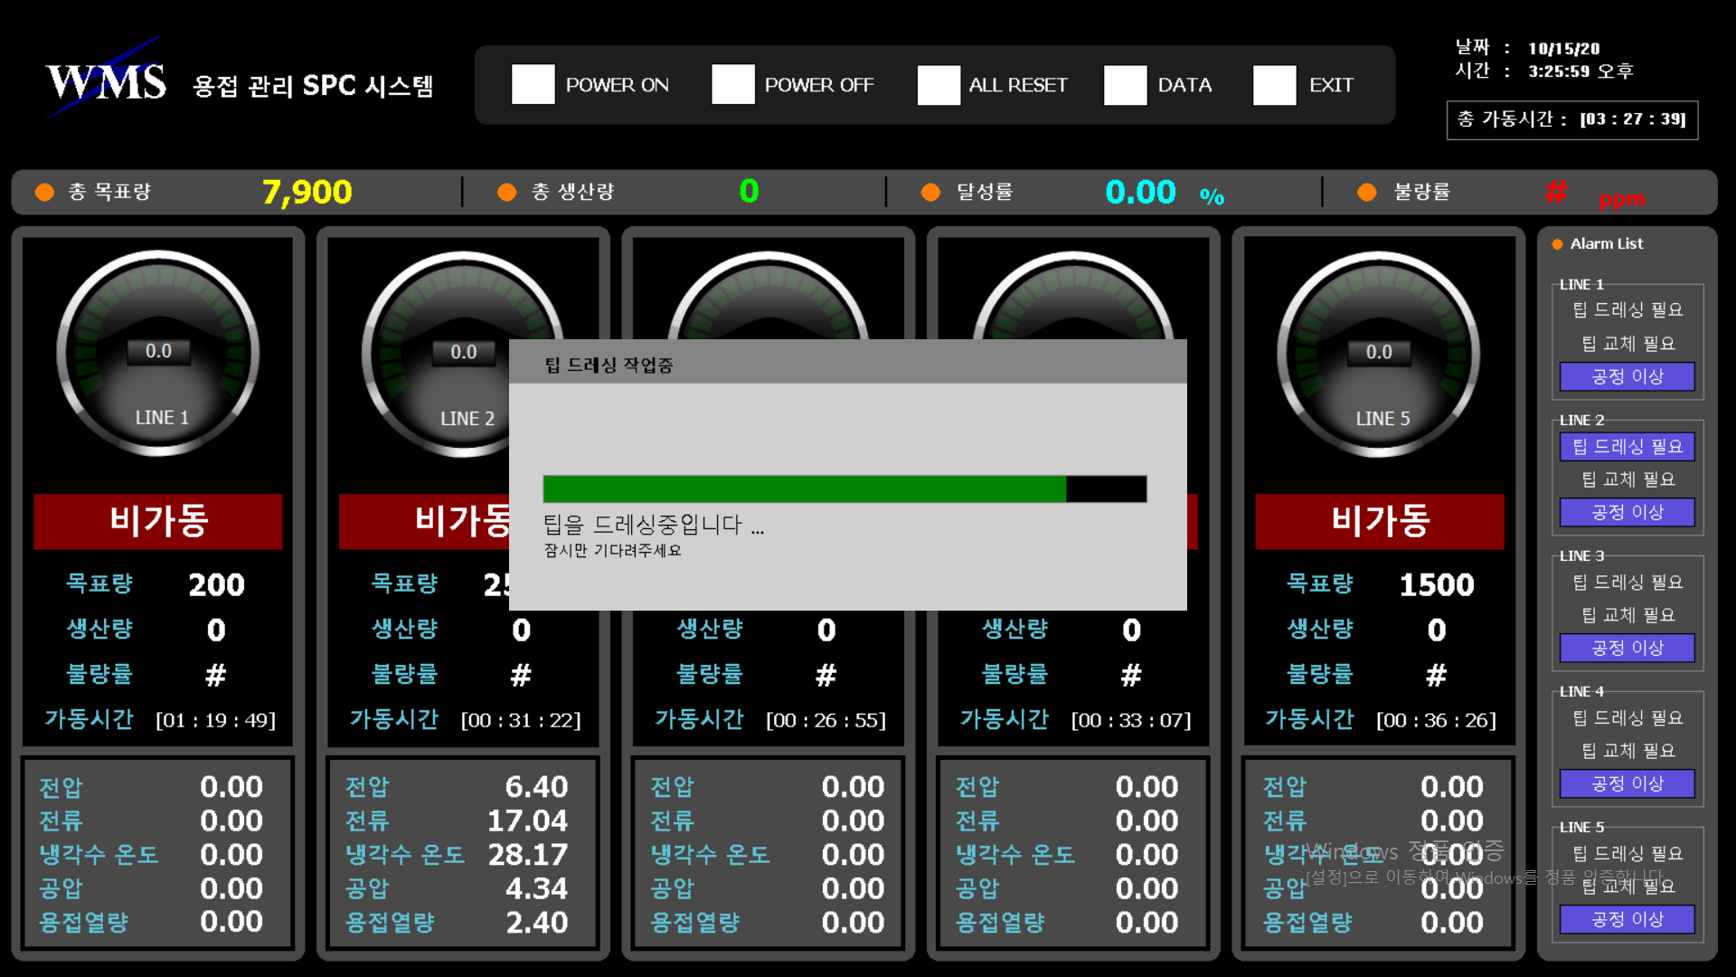

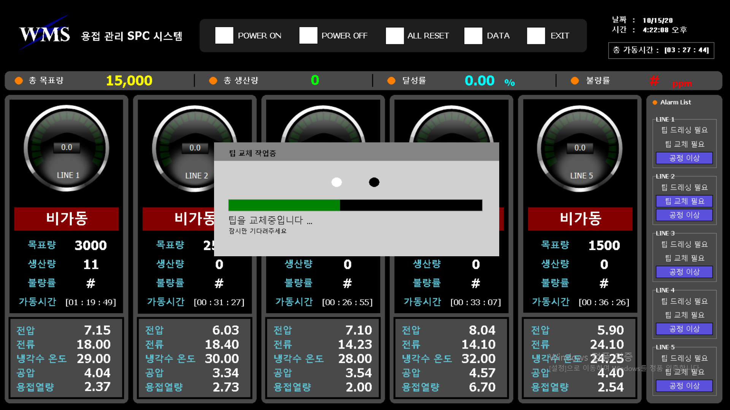
4
용접 라인 SPC 시스템 프로젝트를 통해
HMI 툴과 데이터베이스 연동 기능을 이해하고자 노력했습니다.
알림 기능 (팁 교체, 팁 드레싱, 공정 이상)
라인 별 용접 관리(용접 조건, 타점, 통전, 팁)
라인 정상 가동시
공정 이상 발생시
오른쪽 Alarm List를 활용해 팁 교체와 드레싱 주기 및 공정이상을 확인하여 대처 및 예방 가능
작업자의 오류를 막기 위해 수집된 요건에 맞게 시스템 제어 가능
공정 이상시, 라인 별로 용접 관리가 가능하도록 구현
팁 드레싱 및 팁 교체 주기는 사용자가 설정 가능하도록 구현
적용된 용접 조건값을 벗어날 시, PAUSE 버튼 기능 작동

Slide 12
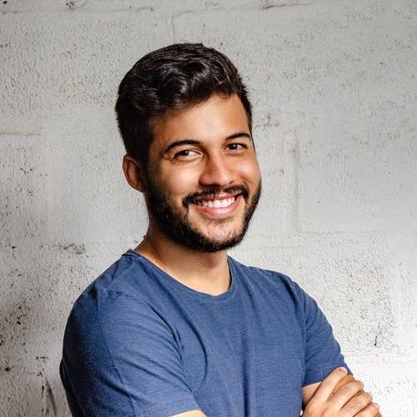
End of Document
개발자가 되기 위해 다양한 프로젝트와 경험을 쌓아가면서 ‘개발자에게 가장 필요한 역량’을 꼽자면,
성실성이라고 생각합니다. 다양한 코드의 활용 능력은 결국, 해당 기능을 구현하기 위한
꾸준한 노력과 태도에서 비롯된다고 이해할 수 있었습니다.
이러한 성실성을 바탕으로 프로젝트에 기여하는
신입 개발자로서 함께 일하고자 합니다.

